Slide 1

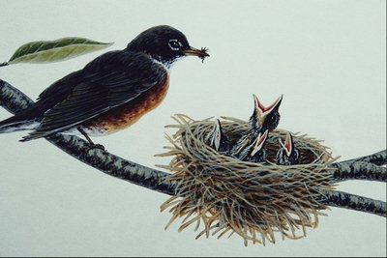
Я досліджую світ
Сьогодні
Урок
№85
Де птахи в’ють гнізда. Як птахи доглядають пташенят

Slide 2

Сьогодні
15.04.2022
Пригадай
Які турботи у птахів навесні?
Які гнізда бувають у птахів?
З чого птахи будують свої гнізда?

Slide 3

Сьогодні
15.04.2022
Слово вчителя
Птахи будують свої гнізда у дуже різних місцях.

Slide 4
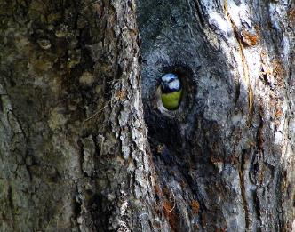
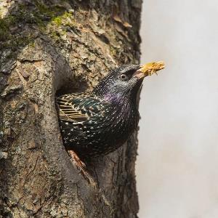
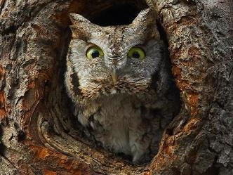
Сьогодні
15.04.2022
Де птахи будують гнізда
Чимало лісових птахів облаштовують свої гнізда в дуплах.

Slide 5
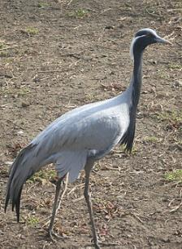
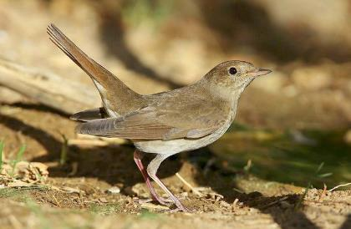
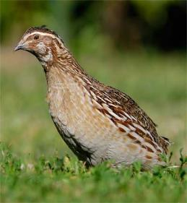
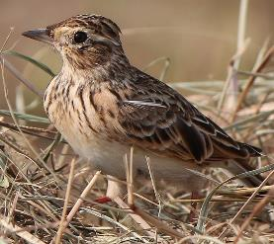
Сьогодні
15.04.2022
Де птахи будують гнізда
Є птахи, які будують гнізда на землі: це журавлі, солов’ї, перепелиці та жайворонки.

Slide 6
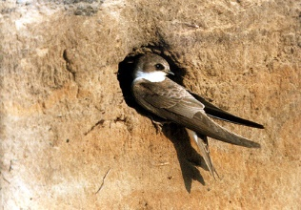
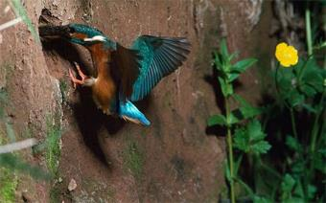
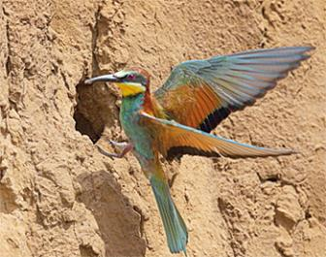
Сьогодні
15.04.2022
Де птахи будують гнізда
Берегові ластівки, щурки і рибалочки риють у землі нори і вкінці цієї нори роблять гніздо.

Slide 7
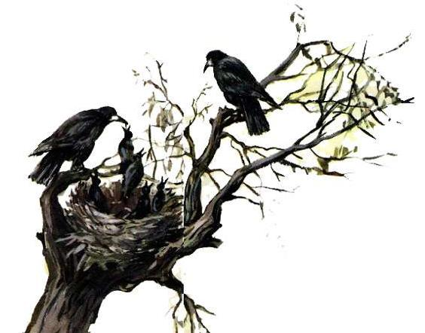
Сьогодні
15.04.2022
Де птахи будують гнізда
Граки будують гнізда високо на деревах.

Slide 8
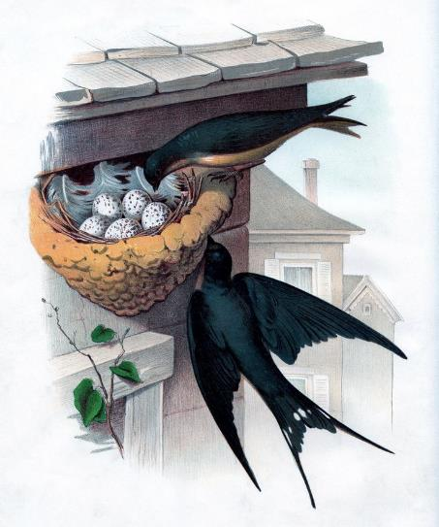
Сьогодні
15.04.2022
Де птахи будують гнізда
Під дахами будинків будують гнізда ластівки.

Slide 9
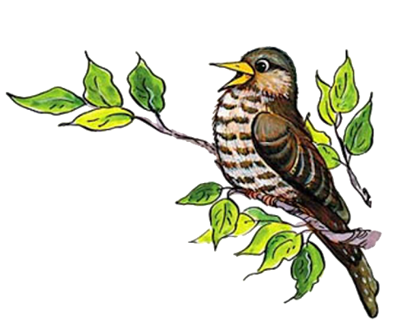
Сьогодні
15.04.2022
Цікавинка
Зозуля не висиджує своїх пташенят, а підкидає свої яйця в чужі гнізда.

Slide 10
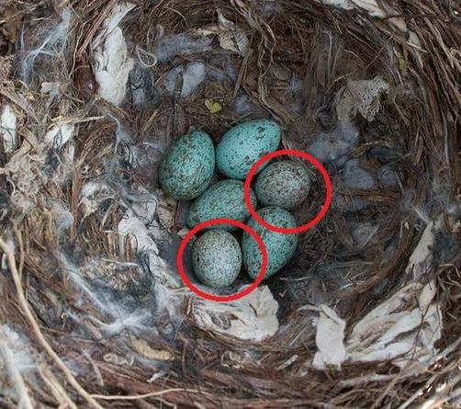
Сьогодні
15.04.2022
Цікавинка
Зозулине яйце має вагу близько 3 г, тоді як у птахів її розмірів вага яйця становить 15 г. І не тільки за розміром і формою, а й за кольором воно схоже на яйце тієї пташки, в гніздо якої зозуля підкладає своє яйце.

Slide 11
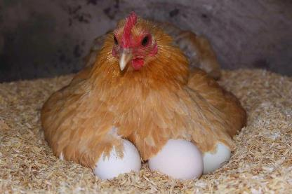
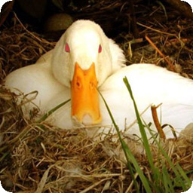
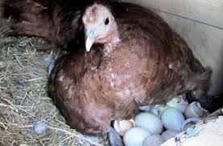
Сьогодні
15.04.2022
Назвіть свійських птахів на фото

Slide 12

Сьогодні
15.04.2022
Обговоріть у парах такі запитання
Чи облаштовують ці птахи гнізда?
Чи бачили ви як вони висиджують пташенят?
Хто вилуплюється в цих птахів?

Slide 13
Сьогодні
15.04.2022
Довідничок
Весняний приліт.
У житті птахів упродовж року можна виділити кілька періодів. У перелітних пташок це:
Гніздування.
Виведення потомства.
Підготовка відльоту.

Slide 14
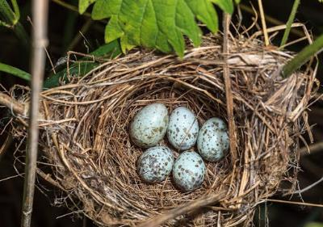
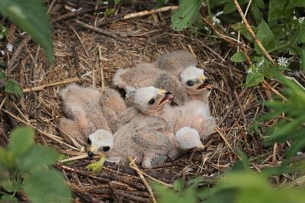
Сьогодні
15.04.2022
Найвідповідальніший період
Найвідповідальнішим періодом для птахів є весняний період, коли настає час виведення пташенят.

Slide 15
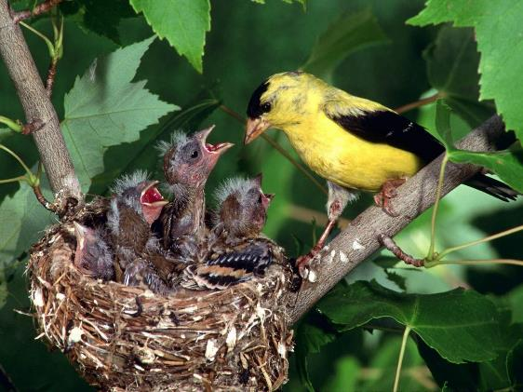
Сьогодні
15.04.2022
Як птахи піклуються про своє потомство
Птахи відкладають у гнізда яйця і насиджують їх, зігріваючи своїм тілом. Батьки піклуються про пташенят і приносять їм комах по 300 – 400 разів на день.

Slide 16
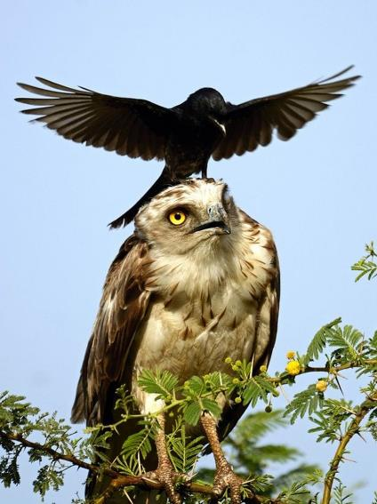
Сьогодні
15.04.2022
Як птахи піклуються про своє потомство
Якщо виникає загроза птахи, захищаючи своє гніздо, нападають на сильнішого за себе ворога.

Slide 17
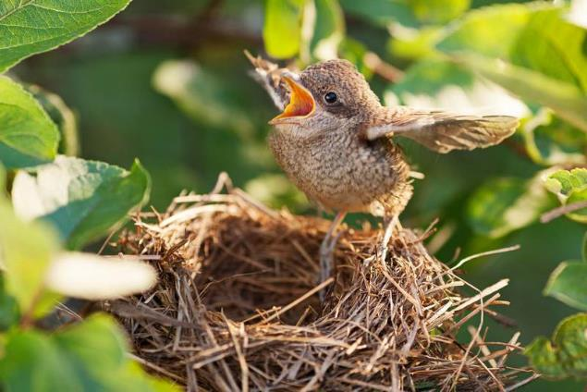
Сьогодні
15.04.2022
Як птахи піклуються про своє потомство
Молоді птахи починають самостійне життя, коли навчаться добре літати.

Slide 18

Сьогодні
15.04.2022
Дослідження - спостереження
Розгляньте діаграму в підручнику на сторінці 81.
Визначте, які птахи є рекордсменами з відкладання яєць.

Slide 19
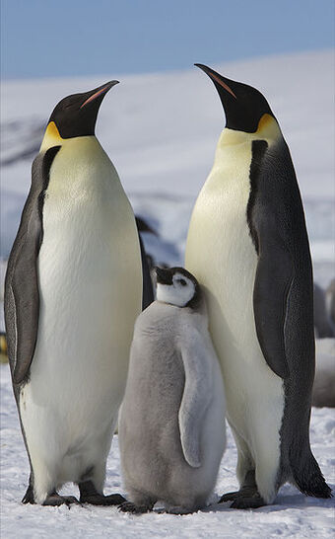
Сьогодні
15.04.2022
Торбинка цікавинок
Імператорські пінгвіни гнізда не будують, але їхні пташенята не відчувають незручності в холоднечу. Перший час пташеня перебуває то з одним, то з іншим батьком, а коли підросте, то переходить у своєрідні пінгвінячі «ясла», де благополучно дорослішає, опікуваний дорослими птахами.

Slide 20
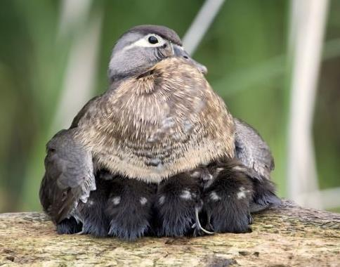
Сьогодні
15.04.2022
Висновок
Птахи – дбайливі батьки. Вони піклуються про своє про пташенят, годують їх, захищають від ворогів та навчають літати.

Slide 21

Сьогодні
15.04.2022
Робота в зошиті
Виконай завдання в зошиті на с.46

